Slide 1
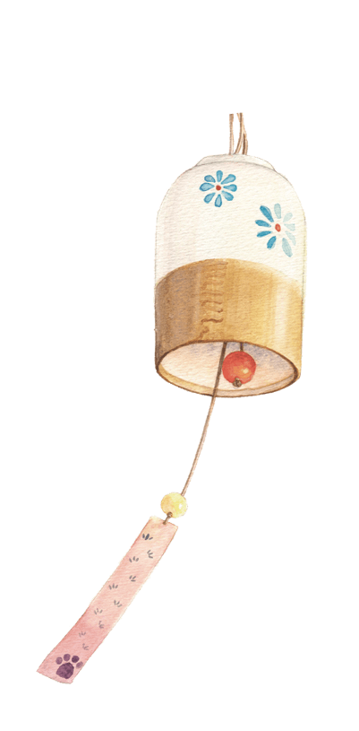


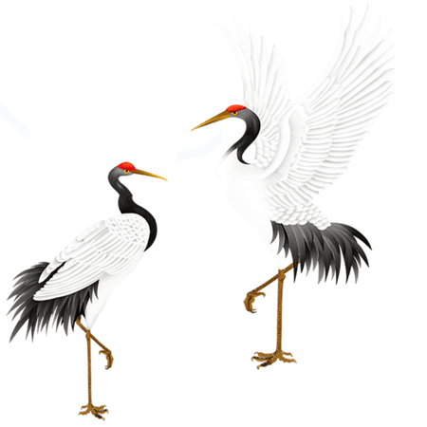

Closed Window
Игра – в жанре
Платформер

Slide 2
Введение:
Проект представляет из себя игру в жанре платформер, сделанную с использованием модуля Pygame.

Slide 3


Сюжет:

Slide 4


Реализация:
Python файлы:
main.py
menu.py
main_classes.py
end_window.py
player.py
MP3 файлы:
utility.py
battle_theme.mp3
config.py
calm_theme.mp3
enemy.py

Slide 5
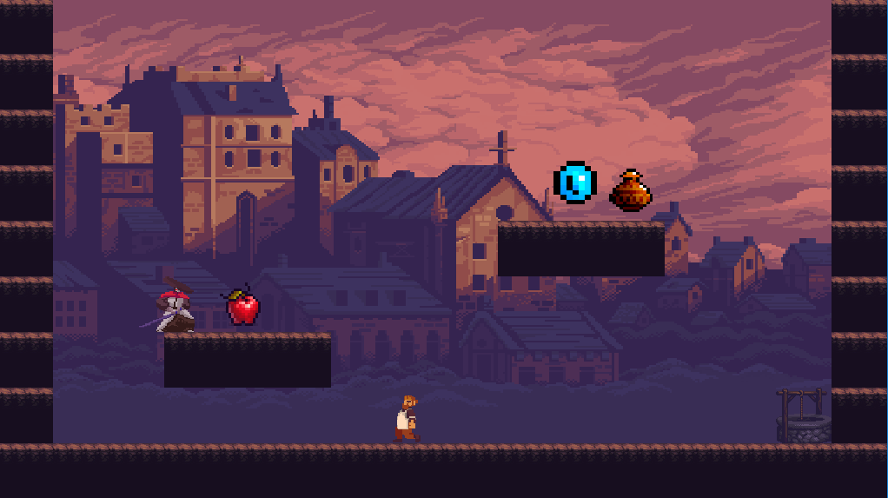
Игровой процесс:

Slide 6
Технологии:
Pygame:
mixer
sprite

Slide 7
Заключение:
Получилось создать игру в жанре платформер

Slide 8
В планах:

